Slide 1

Netwerk-infrastructuur vastgoed

Slide 2
Inhoudstafel
Offerte
Topologie
Handleiding

Slide 3
Offerte
Budget configuratie versus luxe configuratie

Slide 4

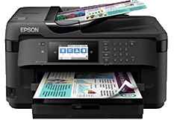


Randapparaten – Budget configuratie
HP Laptop: Zbook 15v G5 i7 16GB
Epson WorkForce WF-7710DWF
Finlux FL5528CBU
Vogel’s Thin 405
€ 1 229,00 x 3
€ 164,46
€ 362,81
€ 52,88

Slide 5

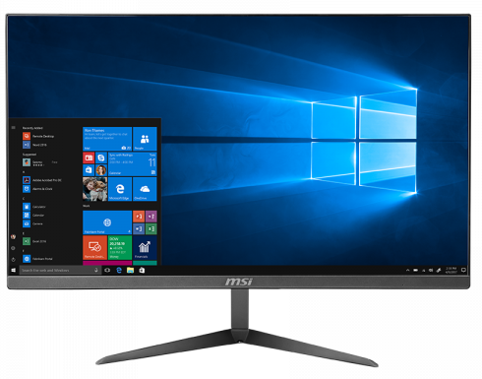
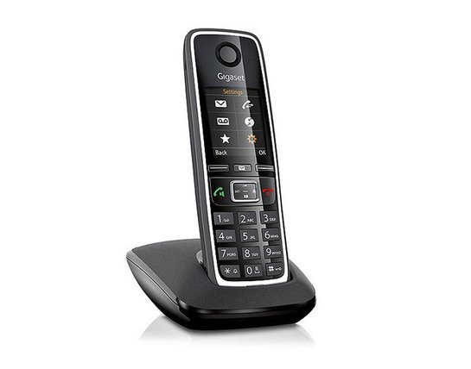
Randapparaten – Budget configuratie
Google Chromecast V3
MSI Pro 24x 7M-027EU 23,8”
Gigaset C530 Zwart
€ 33,05
€ 584,41
€ 45,41 x 2

Slide 6
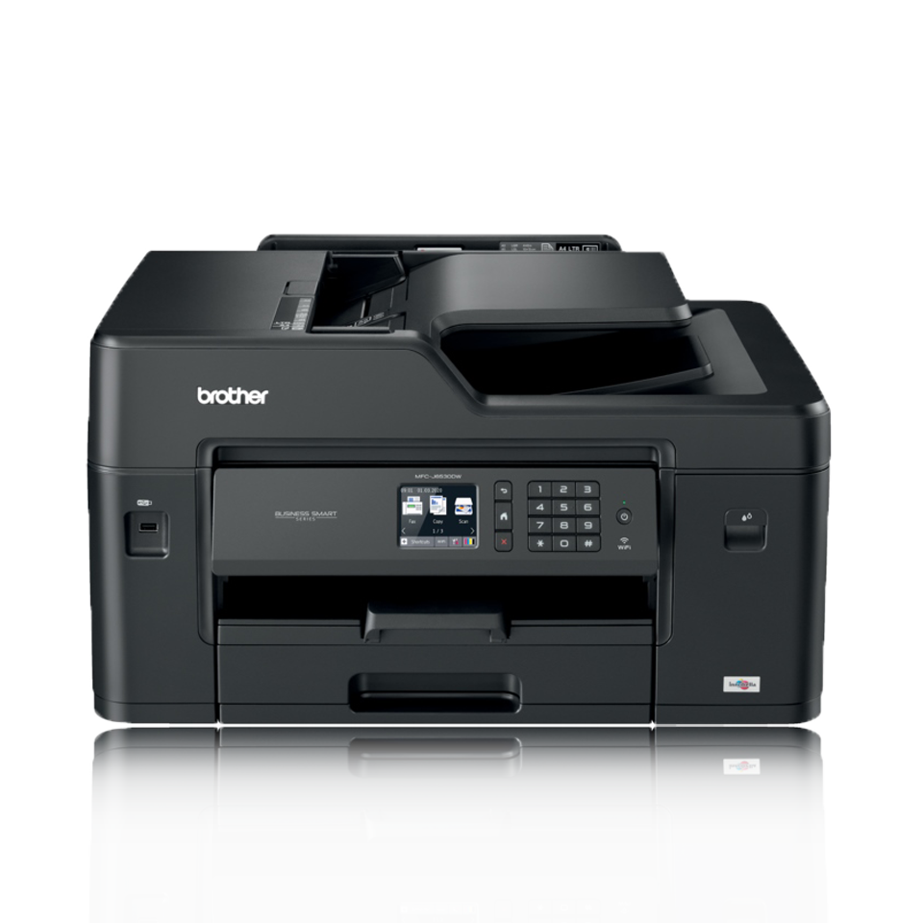
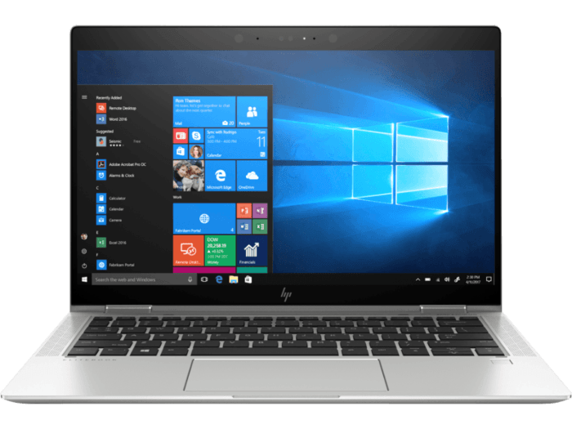
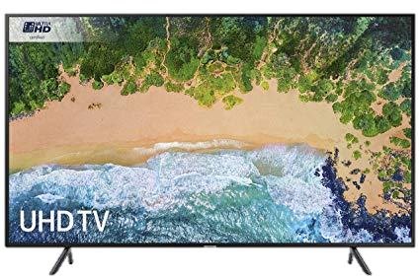
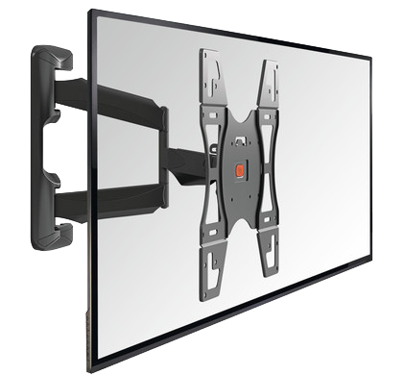
Randapparaten – Luxe configuratie
HP Laptop: Elite book x360 1030G3
Brother MFC-J6530DW
Samsung UE55NU7100
Vogel’s Full-Motion Wall Mount
€ 1 594,21 x 3
€ 189,26
€ 495,04
€ 99,17

Slide 7
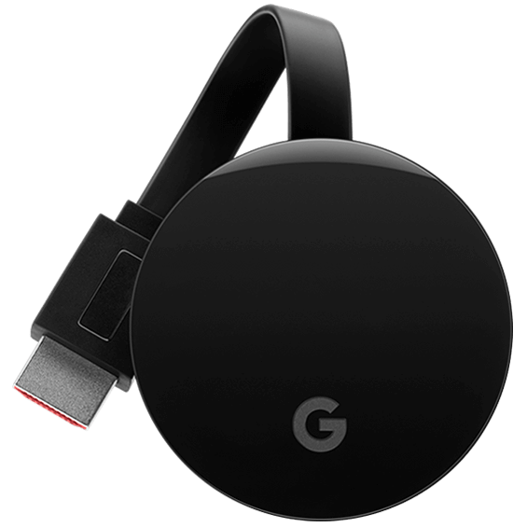
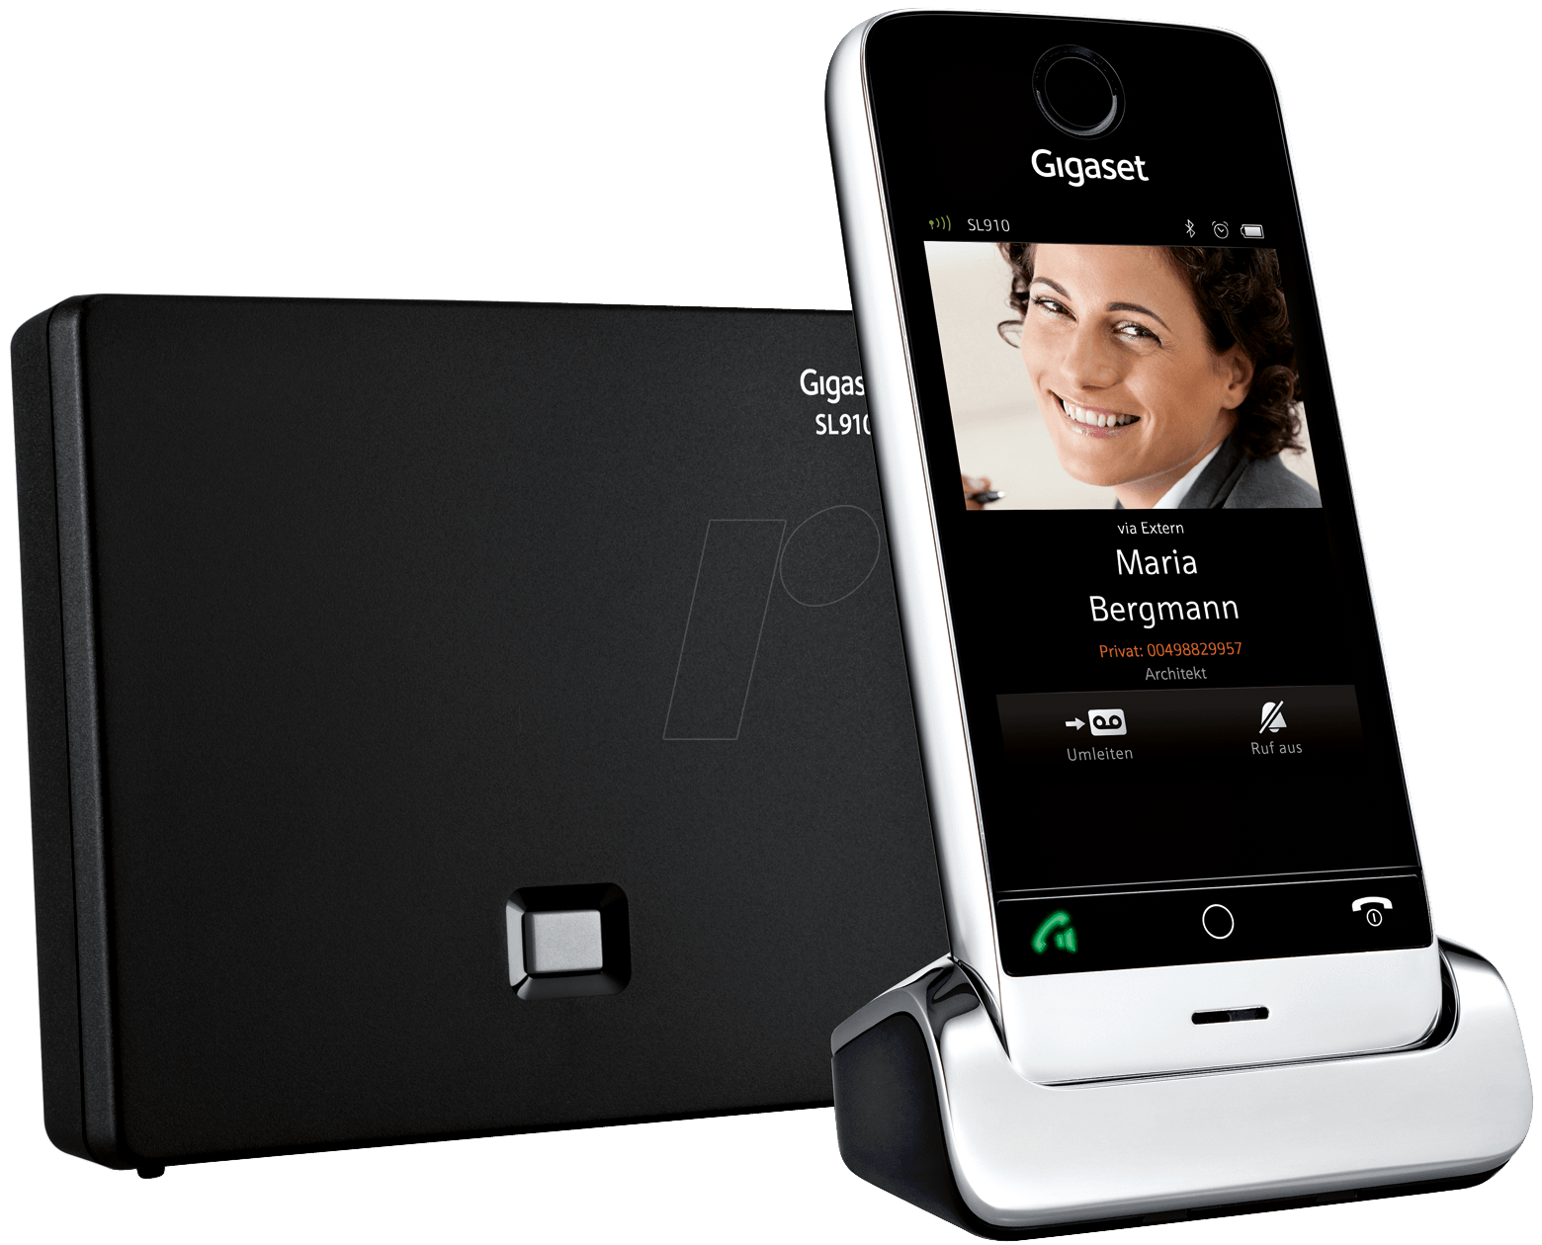
Randapparaten – Luxe configuratie
Google Chromecast Ultra
Gigaset SL910A
€ 65,29
€ 90,08 x 2

Slide 8

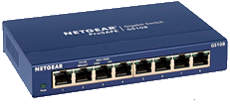
Netwerkapparaten – Budget configuratie
Linksys Max-Stream EA7500
Netgear GS108
€ 82,64
€ 30,57

Slide 9
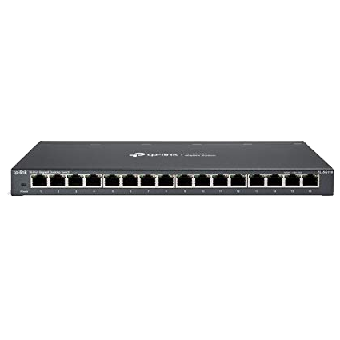
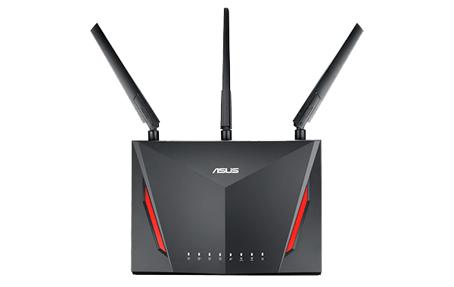
Netwerkapparaten – Luxe configuratie
Asus RT-AC86U Router
TP-LINK TL-SG116E Switch
€ 156,20
€ 74,30

Slide 10
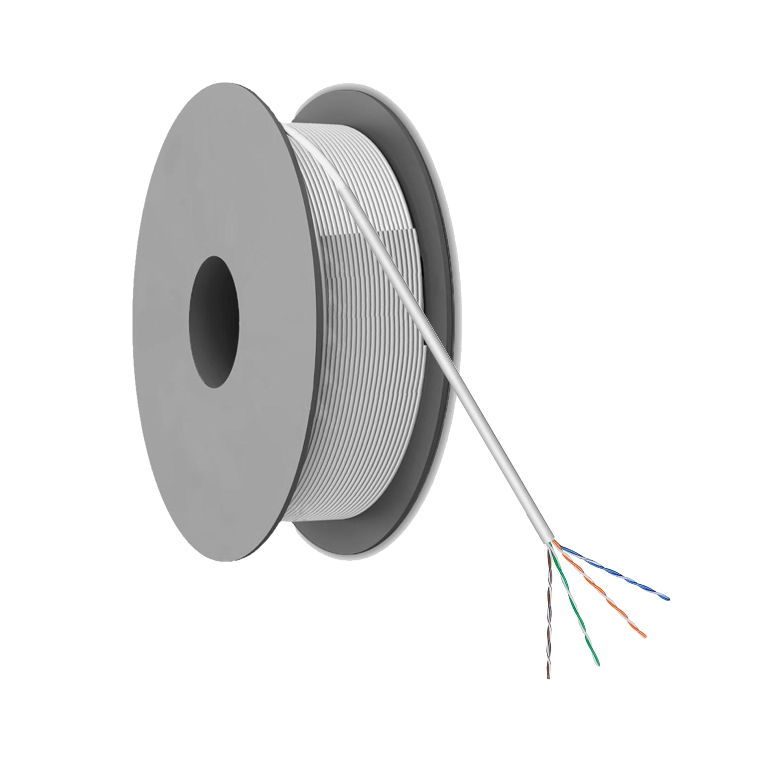
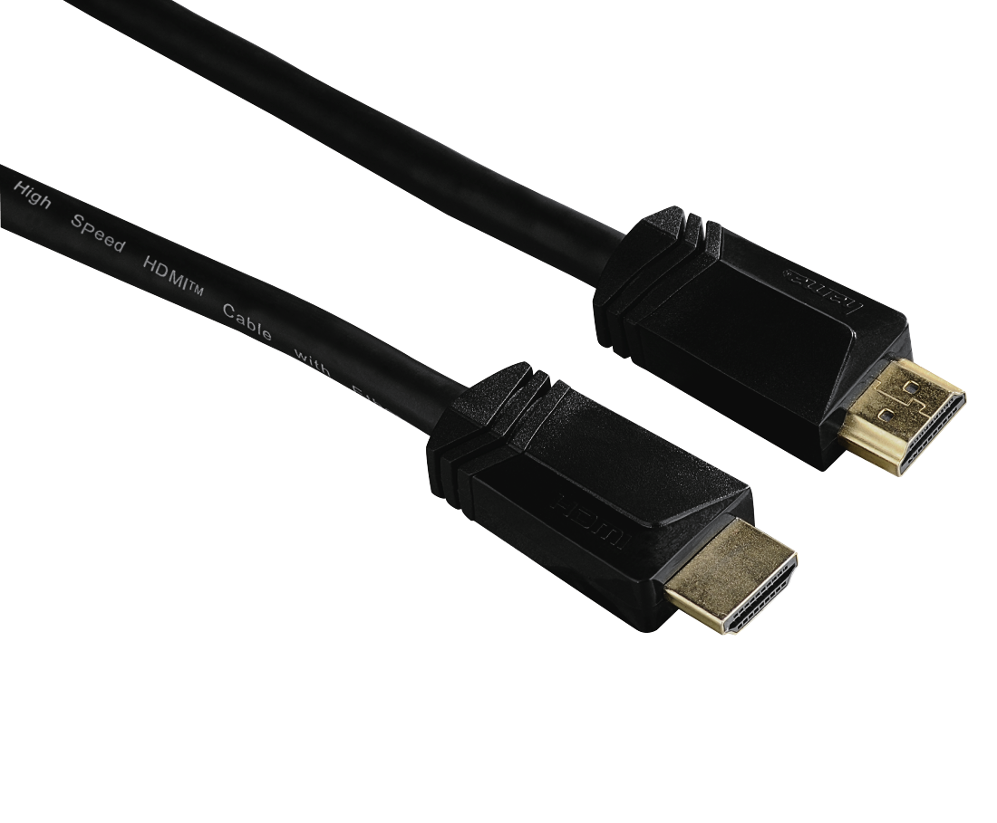
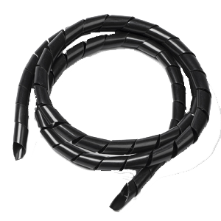
Bekabeling – Budget configuratie
100m UTP Cat6 Kabel
2m HDMI Kabel
Kabelmantel
€ 0,16 / meter
€ 3,79
€ 4,92 x 4

Slide 11
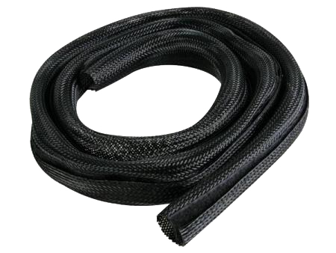
Bekabeling – Luxe configuratie
100m UTP Cat6 Kabel
2m HDMI Kabel
Kabelmantel
€ 0,16 / meter
€ 3,79
€ 10,33 x 4

Slide 12

Éénmalige Licenties – Budget/Luxe configuratie
Deal Webdesign | Optie 4
Zoekfunctie
Producten (huizen)
Makkelijk toevoegen van eigen inbreng
…
€ 1 895,00 tot € 5 000,00

Slide 13




12 maandelijkse Licenties – Budget configuratie
Autocad 2020 12-Maand multi user
SketchUp Pro
Office 365 Business Premium
Telenet Wigo Business 12-maand
€ 3 467,00
€ 267,84 x 3
€ 126,00 x 3
€ 1 021,49

Slide 14

12 maandelijkse Licenties – Luxe configuratie
Autocad 2020 12-Maand multi user
SketchUp Pro
Office 365 Business Premium
Telenet Wigo Business 12-maand
Norton Security Deluxe
€ 3 467,00
€ 267,84 x 3
€ 126,00 x 3
€ 1 021,49
€ 41,31

Slide 15
Support – Budget configuratie
Support On Demand
Dagelijks beschikbaar (08.00 – 20.00)
Geen vaste kosten
HP Care pack
24/7 Microsoft support
€ 70,00 per uur

Slide 16
Support – Luxe configuratie
Continue Support 12-maand
Elke dag beschikbaar (08.00 – 20.00)
Geen variabele kosten die hoog oplopen
HP Care pack
24/7 Microsoft support
€ 3 600,00 / jaar

Slide 17
Overzicht budget vs luxe
Budget
éénmalige kost
€ 7 549,93
jaarlijkse kost
€ 6 860,70
Luxe
éénmalige kost
€ 9 331,39
jaarlijkse kost
€ 7 159,69 + € 4356,00

Slide 18
Netwerkopstelling

Slide 19
Netwerkopstelling
Bruikbaarheid
Plug & play
Beveiliging
Bescherming van bezoekers
Niet groter dan nodig
Continue support wel interessant?

Slide 20
Handleiding

Slide 21

Handleiding
Uitgebreide handleiding
Helpdesk
Voor verdere vragen/diensten

Slide 22
Vragen?

